Slide 1
Обобщение и повторение
знаний по теме
«Обработка информации в электронных таблицах»
Единственный путь к знанию – это деятельность.
Бернард Шоу

Slide 2
Электронные таблицы
Инженерно-технические расчеты
Проектно-сметные работы
Статистическая обработка информации
Бухгалтерский и банковский учет
Исследование динамических процессов

Slide 3
Работа с тестом
Успех совершаемого в продумывании, неудачи - в бездумье.
Хань Юй

Slide 4
проверим результаты теста
1. 1,2,3 | 5. 1 | 9. 4 | 13. 1 | 17. 2
2. 3 | 6. 2 | 10. 1 | 14. 1,2,3 | 18. 1,4
3. 4 | 7. 4 | 11. 4 | 15. 1 | 19. 3
4. 3 | 8. 3 | 12. 1 | 16. 3 | 20. 3

Slide 5
Редактирование электронной таблицы:
редактирование данных и формул
операции с диапазоном ячеек
вставка, удаление строк, столбцов
изменение ширины столбцов и высоты строк
объединение ячеек

Slide 6
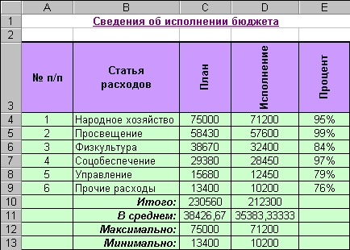
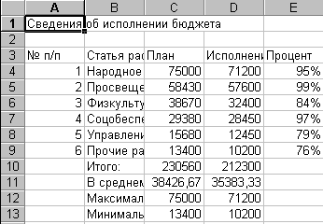
Какое действие произвели над электронной таблицей?

Slide 7
Форматирование электронной таблицы:
форматирование данных
форматирование таблицы
изменение шрифта
выравнивание в ячейках
границы ячеек
цветовое оформление

Slide 8
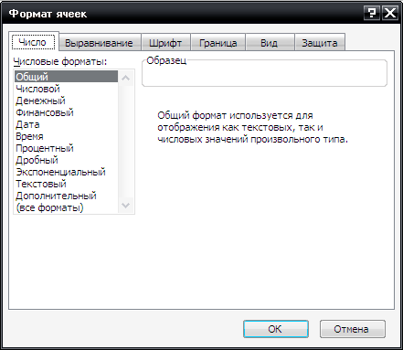
Для форматирования данных применяется команда Формат – Ячейки. Вкладка Число позволяет установить формат отображения числа в ячейке таблицы.

Slide 9
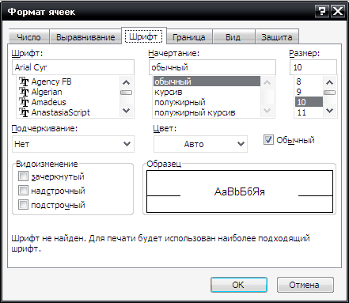
К информации введенной в ячейки, можно применить символьное форматирование. Формат – Ячеек закладка Шрифт

Slide 10
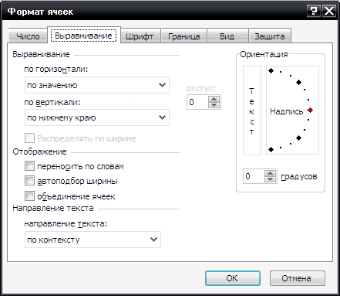
Для установки различных способов выравнивания нужно выполнить команду Формат – Ячеек закладка Выравнивание

Slide 11
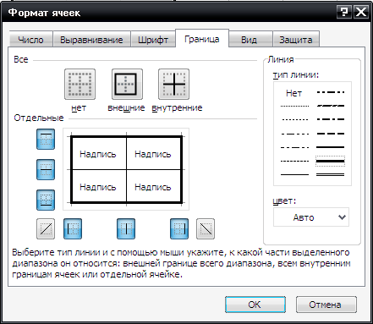
Для определения границ ячеек нужно выполнить команду Формат – Ячеек закладка Граница

Slide 12
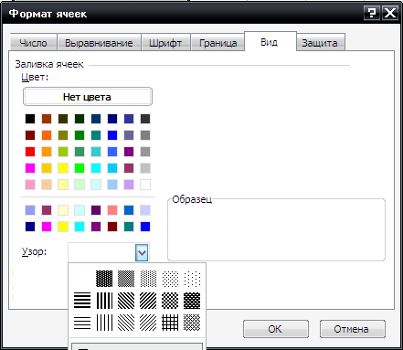
Для изменения фона цвета ячеек нужно выполнить команду Формат – Ячеек закладка Вид

Slide 13
Проводя расчеты в электронных таблицах мы используем формулы
Какие правила записи этих формул вы помните?
Чем являются ссылки в формулах?
Какие виды ссылок бывают?
Из приведенных формул выберите те, которые содержат:
а) относительные ссылки,
б) абсолютные ссылки,
в) смешанные ссылки:
1) А1+С1; 2) A1+$C$1; 3) A$1+$C1;
4) $A$1+$C$1; 5) $A1+C1;

Slide 14
Физкультминутка
Закрой сильно глаза, напрягая глазные мышцы, открой глаза, расслабив глазные мышцы.
Повтори это упражнение 3 раза

Slide 15
Переведи взгляд вдаль Повтори это упражнение 3 раза

Slide 16
Не поворачивая головы проследите за движением «смайлика»

Slide 17
Молодцы! Поаплодируем себе … ресницами!!!

Slide 18
Запишите домашнее задание: повторить §§ 1 – 8, подготовиться к контрольной работе.

Slide 19
Компьютерный практикум
Откройте файл Динамика (D:/ Сетевая/ 10 класс),
Отформатируйте таблицу по предложенному образцу,
Отсортируйте таблицу по убыванию численности населения в 2009 году,
Построить гистограмму динамики численности сельского населения по результатам последних двух переписей ( подписать диаграмму, оси категорий и значений, добавить легенду)

Slide 20
Компьютерный практикум
Динамика численности населения Республики Беларусь
 | Тысяч человек |  | Городское население, тысяч человек |  | Сельское население, тыяч человек
 | 1999г | 2009г | 1999г | 2009г | 1999г | 2009г
Республика Беларусь | 10045 | 9489 | 6961 | 7052 | 3084 | 2437
Брестская область | 1485 | 1401 | 902 | 919 | 583 | 482
Витебская область | 1377 | 1231 | 923 | 897 | 454 | 334
Гомельская область | 1545 | 1440 | 1054 | 1050 | 491 | 390
Гродненская область | 1185 | 1072 | 741 | 740 | 444 | 332
Могилёвская область | 1214 | 1095 | 853 | 830 | 361 | 265
Минская область | 1559 | 1422 | 808 | 788 | 751 | 634
г. Минск | 1680 | 1828 | 1680 | 1828 | - | -

Slide 21
Спасибо за урок!

